Slide 1

DARTBLADE
Ein Projekt von Mario Odzga, Tore Mielck und Liselotte Schulz
Unser Webtechnologie Projekt

Slide 2
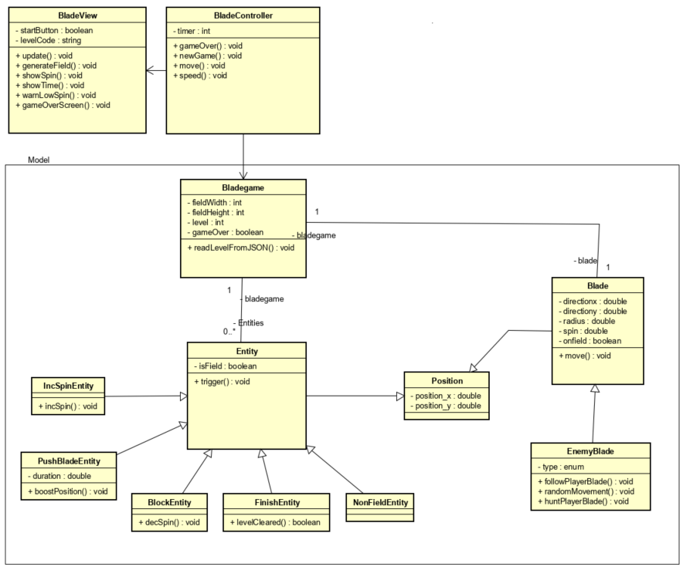
Gesamt

Slide 3
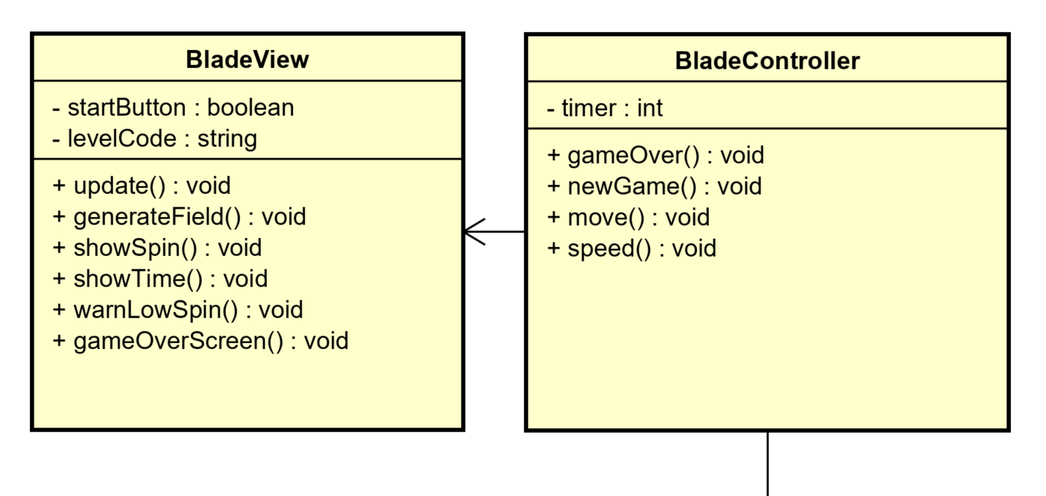
View Controller
Model

Slide 4
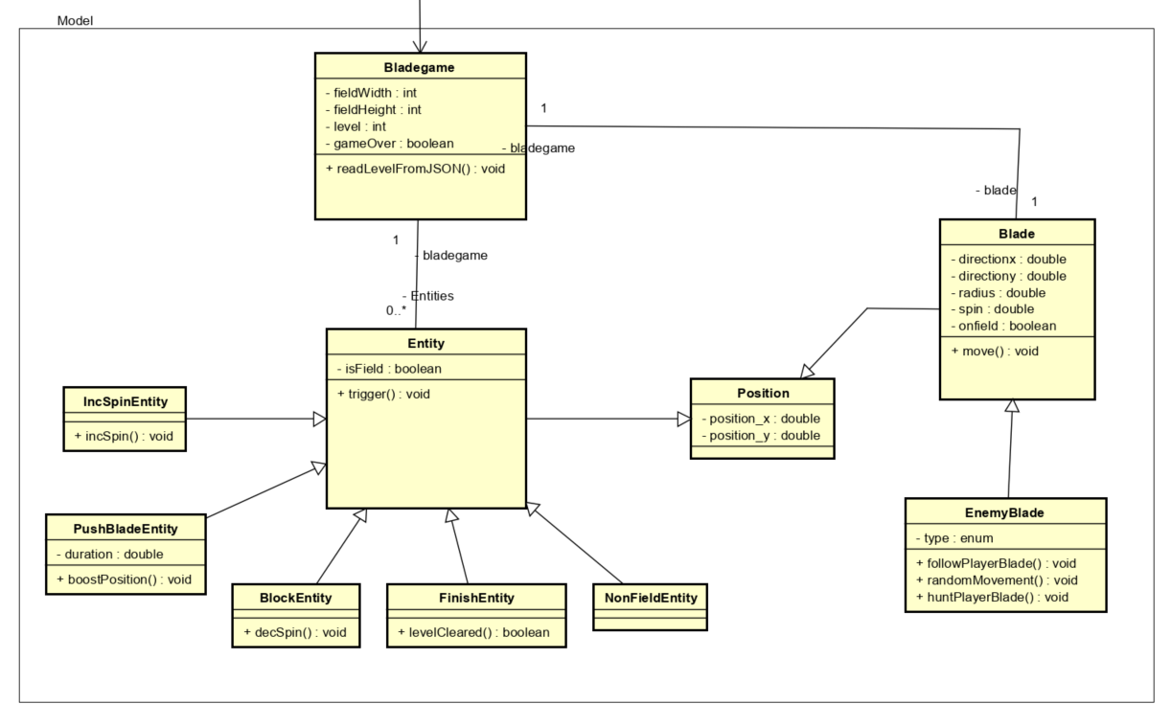
Model

Slide 5
VIELEN DANK FÜR EURE AUFMERKSAMKEIT

